Slide 1
CHÀO MỪNG CÁC EM
ĐẾN VỚI TIẾT HỌC HÔM NAY!

Slide 2
KHỞI ĐỘNG
Trong cuộc sống hằng ngày có rất nhiều các hoạt động mà em thường thực hiện lặp với số lần nhất định và biết trước như:
Đánh răng ngày 2 lần
Ăn ngày 3 bữa chính
Đi học ngày 1 buổi
…………

Slide 3
Ngược lại cũng có rất nhiều các hoạt động lặp với số lần chưa biết như:
Các bạn học sinh nhặt rác ở công viên.
Học bài cho đến khi thuộc bài
Nhặt rau giúp mẹ đến khi đầy rổ
…………

Slide 4
TRÒ CHƠI “AI NHANH HƠN”
Luật chơi:
Các nhóm sẽ có thời gian 3 phút để ghi ra các đáp án của nhóm mình ra bảng phụ.
Đại diện nhóm đứng lên trình bày.
Nhóm nào ghi được nhiều đáp án đúng nhóm đó sẽ là người chiến thắng.
Hãy nêu các ví dụ khác về hoạt động lặp trong cuộc sống hằng ngày?

Slide 5
BÀI 4. CẤU TRÚC LẶP TRONG THUẬT TOÁN
NỘI DUNG BÀI HỌC
1. Vòng lặp
2. Biến đếm và thể hiện cấu trúc lặp khi biết trước số lần lặp
3. Thể hiện cấu trúc lặp khi không biết trước số lần lặp

Slide 6
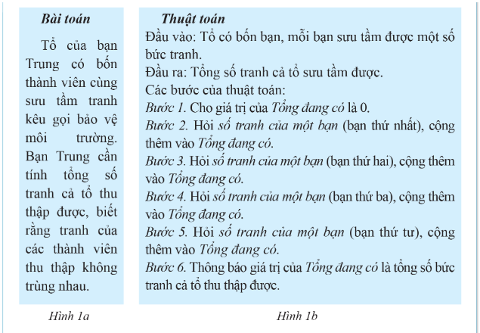


1. Vòng lặp
Hoạt động 1
1) Thật toán ở hình 1b là thuật toán để giải bài toán hình 1a.
Trả lời câu hỏi sau:
Thuật toán ở hình 1b có đúng là thuật toán giải bài toán nêu ở hình 1a không?
Những thao tác nào ở hình 1b được lặp đi lặp lại và lặp bao nhiêu lần?
2) Thao tác được lặp đi lặp lại: Hỏi số tranh của một bạn, cộng thêm vào tổng đang có.
Hành động lặp đó được lặp đi lặp lại 4 lần.

Slide 7
1. Vòng lặp
Khi có một (hay nhiều) các thao tác được lặp lại một số lần liên tiếp trong quá trình thực hiện thuật toán thì cần dùng đến cấu trúc lặp.
Ví dụ: Quy trình đánh răng hằng ngày
+ B1: Lấy kem đánh răng vào bàn chải
+ B2: Lấy một cốc nước
+ B3: Đánh răng
+ B5: Súc miệng
+ B6: Lặp lại bước 5 cho đến khi miệng sạch thì dừng
+ B4: Lặp lại bước 3 cho đến khi răng sạch thì kết thúc

Slide 8
1. Vòng lặp
Hoạt động lặp thường gặp trong cuộc sống
Đọc sách
Rửa rau
Rửa cốc chén
Đánh răng

Slide 9

2. Biến đếm và thể hiện cấu trúc lặp khi biết trước số lần lặp
Biến: đại lượng được đặt tên, dùng để lưu trữ giá trị và giá trị có thể thay đổi trong quá trình thực hiện thuật toán, chương trình.
Để thể hiện cấu trúc lặp khi biết trước số lần lặp ta cần dùng một biến để đếm số lần lặp, cũng gọi là biến đếm.

Slide 10
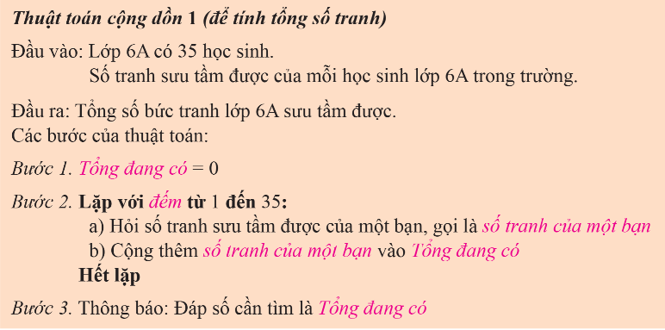
2. Biến đếm và thể hiện cấu trúc lặp khi biết trước số lần lặp
Ở ví dụ trên: Sử dụng biến đếm có giá trị là số tự nhiên
Biến đếm cho biết khi nào thì lặp đủ 35 lần thao tác cần lặp.

Slide 11
2. Biến đếm và thể hiện cấu trúc lặp khi biết trước số lần lặp
Mẫu A – mô tả cấu trúc lặp có số lần biết trước
Lặp với đếm từ số đếm đầu đến số đếm cuối:
Các thao tác cần lặp
Hết lặp.
Chú ý: Các thao tác trong vòng lặp được thực hiện tuần tự theo trình tự liệt kê

Slide 12
3. Thể hiện cấu trúc lặp khi không biết trước số lần lặp
Mẫu B – mô tả cấu trúc lặp không biết trước số lần lặp
Lặp khi điều kiện lặp được thỏa mãn:
Các thao tác cần lặp
Hết lặp.

Slide 13
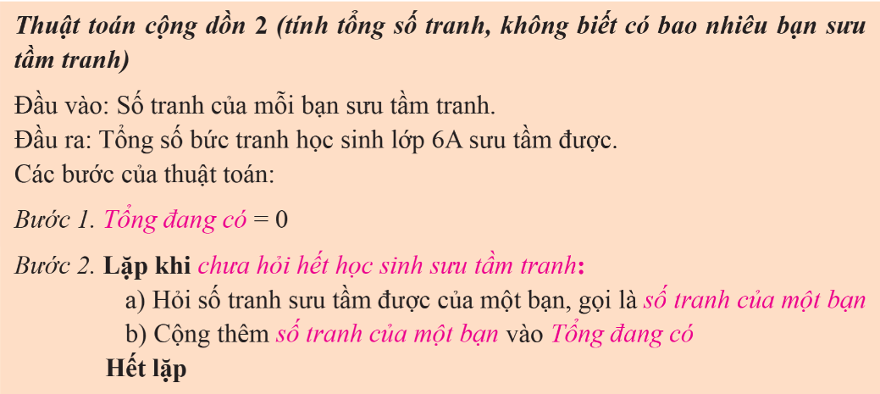

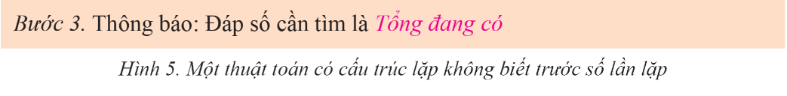
3. Thể hiện cấu trúc lặp khi không biết trước số lần lặp

Slide 14
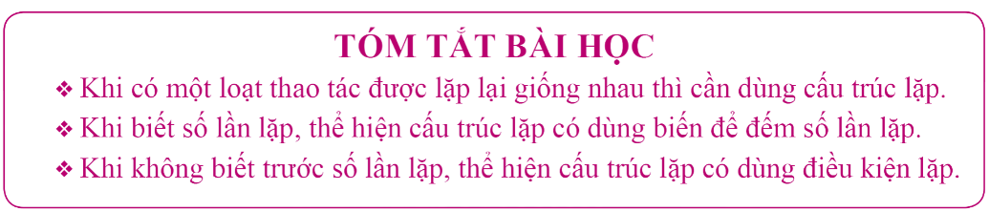



Slide 15
LUYỆN TẬP
Bài 1. Em có đồng ý với ý kiến sau đây không? Giải thích vì sao?
1) Trong cấu trúc lặp, mỗi bước phải được thực hiện nhiều hơn một lần.
2) Cấu trúc lặp với số lần lặp đã biết trước luôn có thể chuyển thành cấu trúc lặp với kiểm tra điều kiện lặp.
Đúng. Dùng biến đếm. Bắt đầu với
đếm = 0. Lặp khi đếm < n. Cuối vòng
;lặp có thao tác “tăng đếm lên 1”
Không. Vì điều kiện lặp có thể
đúng ngay từ đầu

Slide 16
LUYỆN TẬP
Bài 2. Cho trước một dãy số có 20 số nguyên. Nhiệm vụ được
giao: Cần thông báo lần lượt bình phương của mỗi số nguyên
trong dãy đã cho. Em hãy mô tả thuật toán cho nhiệm vụ đó (viết
Theo hai mẫu A và B).
Hoạt động nhóm
Viết theo mẫu A | Viết theo mẫu B
Lặp với đếm từ 1 đến 20: Thông báo bình phương của đếm Hết lặp. | Đếm = 1 Lặp khi đếm chưa lớn hơn 20: Thông báo bình phương của đếm Cộng thêm cho đếm 1 đơn vị Hết lặp

Slide 17
LUYỆN TẬP
Bài 3. Em hãy mô tả thuật toán tìm tổng các số tự nhiên liên tiếp bắt đầu từ số 1, đến khi lần đầu tiên nhận được tổng số lớn hơn 500 thì dừng lại và thông báo tổng số đó.
Mẫu B – mô tả cấu trúc lặp không biết trước số lần lặp
Tổng = 0
Đếm = 0
Lặp khi tổng chưa lớn hơn 500:
đếm = đếm + 1
tổng = tổng + đếm
Hết lặp
Lặp khi điều kiện lặp được thỏa mãn:
Các thao tác cần lặp
Hết lặp.

Slide 18
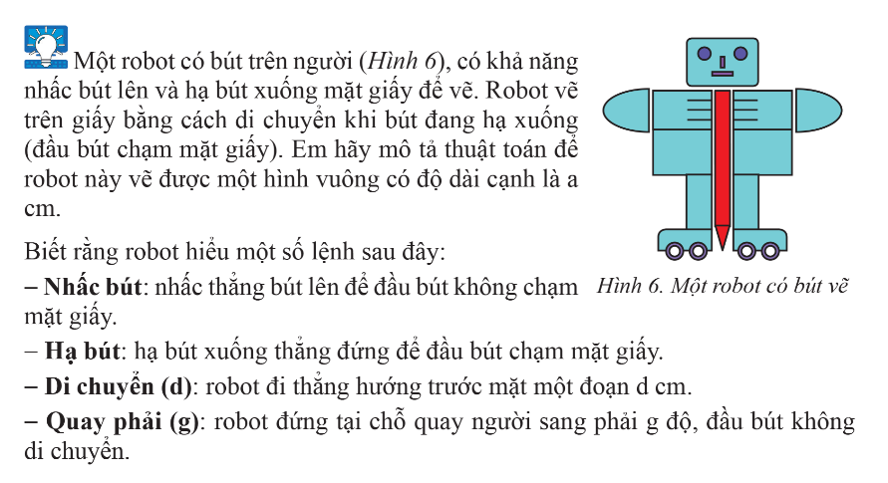
VẬN DỤNG

Slide 19
VẬN DỤNG
Gợi ý tham khảo:
Lặp với đếm từ 1 đến 4
Hạ bút
Di chuyển (a)
Nhấc bút
Quay phải (90)
Hết lặp

Slide 20
HƯỚNG DẪN VỀ NHÀ
1. Ôn tập kiến thức đã học
2. Hoàn thành bài tập
3. Xem trước nội dung bài 5

Slide 21
CẢM ƠN CÁC EM ĐÃ CHÚ Ý LẮNG NGHE
tH
THE
END

